Slide 1
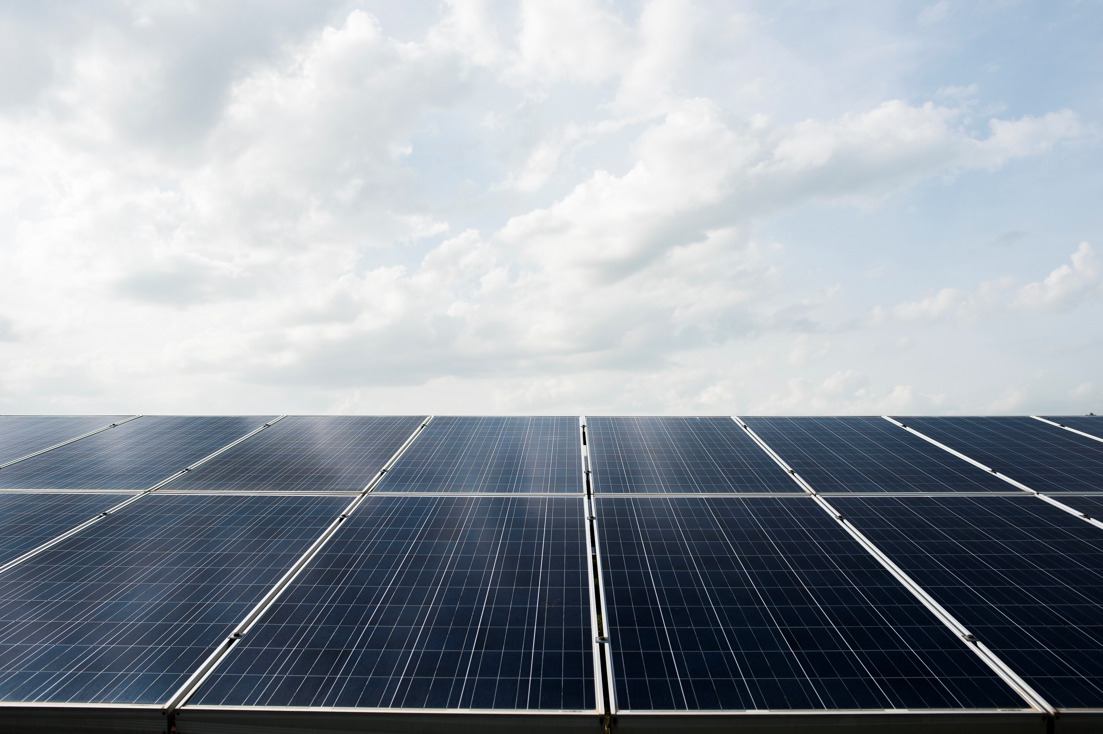
VOLTSOLAR

Slide 2
BRUNA
EWERTON
GABRIEL
JU
JULIANA
PEDRO

Slide 3
SOBRE A VOLTSOLAR
Um grupo de jovens, criaram a VoltSolar com o intuito de levar a energia para todo o Brasil, adaptaram algo que já era muito bom, que é o painel solar, e fizeram com que esse produto pudesse gerar e armazenar energia não só de dia, mas também de noite.

Slide 4
CONTEXTUALIZAÇÃO
O projeto consiste em utilizar o máximo da funcionalidade de uma placa solar, utilizando o máximo do potencial de captação de energia, fazendo ela rotacionar de acordo com o posicionamento do sol com o sensor de luminosidade, assim descartando a necessidade do painel ser maior para captar mais energia.

Slide 5
O MERCADO DE ENERGIA SOLAR EM 2020
5000
HÍDRICA – 61,1%
4.899
4.460
4000
EÓLICA – 8,6%
2.226
(45%)
A MATRIZ ELÉTRICA BRASILEIRA
3000
1.987
(45%)
BIOMASSA – 8,4%
2.412
GÁS NATURAL – 7,5%
2000
588
(24%)
2.673
(55%)
PETRÓLEO – 5,1%
1.159
2.474
(55%)
1000
1.824
(76%)
CARVÃO MINERAL – 2,0%
191
(16%)
SOLAR FOTOVOLTAICA 1,5%
42
93
191
(84%)
NUCLEAR – 1,1%
7
9
21
0
IMPORTAÇÃO – 4,6%
2014
2015
2016
ATÉ 2012
2013
2017
2018
2019
02/2020
GERAÇÃO CENTRALISADA
GERAÇÃO DISTRIBUÍDA
TOTAL
OUTROS FÓSSEIS – 0,1%
UNDI-ELÉTRICA – 0,00003%

Slide 6
POTÊNCIA SOLAR FOTOVOLTAICA INSTALADA NO BRASIL
GERAÇÃO CENTRALIZADA
2.673,3 MW
MICRO E MINIGERAÇÃO DISTRIBUÍDA
2.225,8 MW
POTÊNCIA OPERACIONAL TOTAL
4.899,1 MW

Slide 7
NEGÓCIO
A iniciativa da VoltSolar é explorar caminhos e possibilidades para desenvolver negócios que impactam positivamente a vida de todos. Apostamos na tecnologia, e nossa maior ambição é que todos os consumidores do Brasil tenham acesso a energia solar.

Slide 8
PÚBLICO ALVO
Empresas que fabricam painéis solares
Empresas que instalam os painéis

Slide 9
VANTAGENS
A maior vantagem desse projeto é que, quem utilizar nosso produto vai obter 100% de aproveitamento de energia gerada
Exige manutenção mínima
A cada dia os painéis ficam mais potentes

Slide 10
Usufruir o máximo da tecnologia trazendo qualidade e muitos benefícios, não só para nossos clientes, mas também para todos em nossa volta
MISSÃO
VISÃO
Ter reconhecimento por trazer ainda mais economia e sustentabilidade com nossos sensores
VALORES
Sustentabilidade
Ética
Tecnologia
Qualidade
Resultado

Slide 11

DESENHO DE SOLUÇÃO - HLD
PLACA SOLAR
Sensor de luminosidade para mover a placa solar em direção da luz
Armazenamos todos dados no Microsoft Azure
DashBoard será exibido para o cliente
Registramos esses dados no banco de dados
Utilizamos o Arduino para captador os dados

Slide 12
PLANEJAMENTO

Slide 13
METODOLOGIA AGIL
SCRUM MASTER

Slide 14

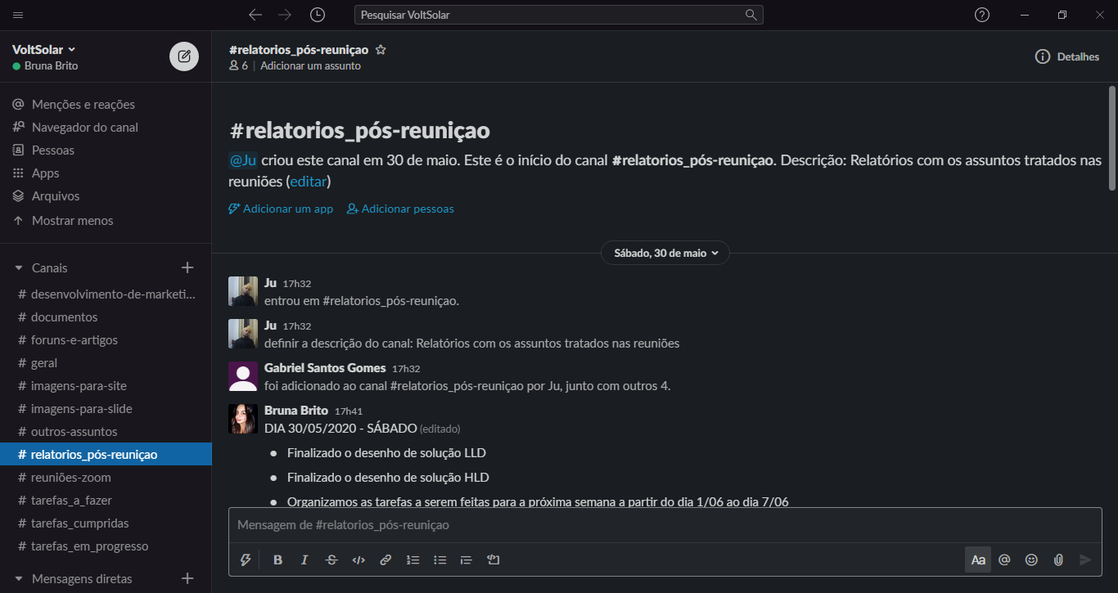
FERRAMENTA DE GESTÃO

Slide 15
BACKLOG
Requisito | Classificação | Pontuação | Sprint
Banco de dados | Essencial | 7 | 1
Contextualização | Essencial | 5 | 1
Simulador Financeiro | Essencial | 8 | 1
Painel deve ter estrutura para movimentação | Essencial | 10 | 1
O sistema deve redirecionar o painel | Essencial | 10 | 1
PPT apresentação | Essencial | 10 | 1
LLD | Essencial | 10 | 2
HLD | Essencial | 10 | 2
Cadastro/Login do site | Essencial | 10 | 2
Site institucional | Essencial | 10 | 2
Barra de menu | Importante | 10 | 2

Slide 16
BACKLOG
Requisito | Classificação | Pontuação | Sprint
Rodapé | Desejável | 5 | 2
Sistema manda os dados para o Banco de dados em nuvem | Desejável | 6 | 2
Gráficos no Site | Essencial | 8 | 2
aba de perfil para o cliente | Essencial | 8 | 2
Os dados do site deve se basear no BD | Essencial | 6 | 2
Suporte/Feedback do cliente | Essencial | 10 | 3
Manual de instalação | Essencial | 8 | 3
Ferramenta de Helpdesk | Essencial | 10 | 3
Hospedar o site | Essencial | 10 | 3
Planilha de homologação do projeto | Essencial | 10 | 3
Modelagem lógica e conceitual no projeto | Essencial | 7 | 3
Fluxograma do Processo de Atendimento e Suporte ao Cliente | Essencial | 9 | 3

Slide 17
PLANILHA DE RISCOS
ID | DESCRIÇÃO DE RISCO | PROBABILIDADE (P) 1 - BAIXA 2 - MÉDIA 3 - ALTA | IMPACTO (I) 1 – BAIXO 2 – MÉDIO 3 - ALTO | FATOR DE RISCO (P) X (I) | AÇÃO -EVITAR -MITIGAR | COMO
1 | PERDER UM INTEGRANTE | 1 | 3 | 3 | MITIGAR | MOTIVÁ-LO A CONTINUAR NO PROJETO
2 | DIFICULDADE DE COMUNICAÇÃO ENTRE INTEGRANTES DA EQUIPE | 1 | 2 | 2 | MITIGAR | AGENDAR REUNIÕES FREQUENTES
3 | FALTA DE COMPROMETIMENTO COM AS ENTREGAS DO PROJETO | 2 | 3 | 6 | EVITAR | SEGUIR O MODELO DE SPRINT BACKLOG
4 | FALTA DE ORGANIZAÇÃO NA APRESENTAÇÃO | 1 | 3 | 3 | MITIGAR | ENSAIOS ANTECIPADOS
5 | INTEGRANTE PERDER SUA PARTE NO PROJETO SEM TER BACKUP | 1 | 3 | 3 | EVITAR | UPAR BACKUP DE QUALQUER ATUALIZAÇÃO FEITA NO PROJETO
6 | TROCA NA FERRAMENTA DE GESTÃO | 1 | 2 | 2 | MITIGAR | DEFINIR UMA FERRAMENTA A E B PARA QUALQUER IMPREVISTO
7 | FALTA DE CONHECIMENTO FORA DA AREA PRODUZIDA | 2 | 2 | 4 | EVITAR | INTERAÇÃO ENTRE OS MENBROS SOBRE CADA PARTE FEITA
IMPACTO
ALTO (3)
3
6
9
MÉDIO (2)
2
3
6
BAIXO (1)
1
2
3
POUCO PROVÁVEL (1)
PROVÁVEL (2)
MUITO
PROVÁVEL (3)
PROBABILIDADE

Slide 18
DESENVOLVIMENTO

Slide 19



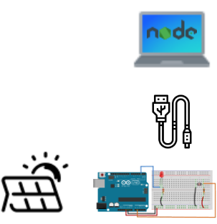
DESENHO DE SOLUÇÃO - LLD
CLIENTE
CELULAR
JAVASCRIPT
CSS
SERVIDOR EM NUVEM
ROTEADOR
MICROSOFT AZURE
GRÁFICO DASHBOARD
SERVIDOR DE APLICAÇÃO
NOTEBOOK
JAVASCRIPT
SENSOR
MySQL Server
NODEJS
CABO USB
PLACA SOLAR
ARDUINO UNO
PROTOBOARD

Slide 20


FERRAMENTAS DE DESENVOLVIMENTO
VISUAL STUDIO CODE
MySQL
GitHub Node

Slide 21
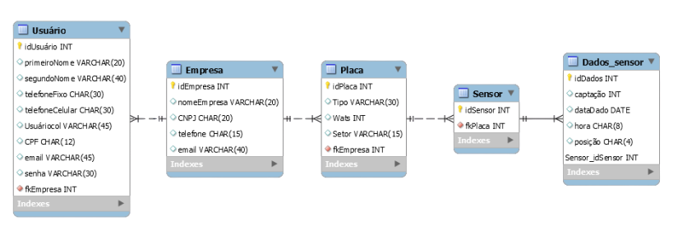
BANCO DE DADOS – MODELO LÓGICO

Slide 22
GRÁFICO QUARTIL
LUMINOSIDADE
QUARTIS | NÍVEL DE CAPTAÇÃO | SITUAÇÃO | VALORES(Im)
1º quartil | 100% | Excelente | 3000
 | 85% | Ótimo | 2700
2º quartil | 70% | Bom | 2400
 | 55% | Médio | 2100
3º quartil | 40% | Alerta | 1800
4º quartil | 25% | Crítico | 1500

Slide 23
FLUXOGRAMA DE INCIDENTE
FLUXOGRAMA
USUÁRIO AVALIA ATENDIMENTO
USUÁRIO
RELATA UM ERRO
FAÇA CONTATO COM A CENTRAL
ENTÃO ELE É UM PROBLEMA
SIM
CENTRAL DE SERVIÇOS DE TI
SIM
O INCIDENTE É RECORRENTE?
NÃO
RESOLVE O INCIDENTE
ELE FOI RESOLVIDO?
NÃO
CATEGORIA DE INCIDENTES NÍVEL 2
RESOLVE O INCIDENTE
ELE FOI RESOLVIDO?
SIM
SUPORTE DE APLICAÇÃO NÍVEL 2
NÃO
SUPORTE DE APLICAÇÃO NÍVEL 3
CATEGORIA DE INCIDENTES NÍVEL 3
RESOLVE O INCIDENTE
ELE FOI RESOLVIDO?
SIM
NÃO

Slide 24
FLUXOGRAMA DE PROBLEMAS
FLUXOGRAMA
USUÁRIO AVALIA ATENDIMENTO
USUÁRIO
RESOLVE O PROBLEMA
O PROBLEMA FOI RESOLVIDO?
SIM
CENTRAL DE SERVIÇOS DE TI
NÃO
SUPORTE DE APLICAÇÃO NÍVEL 2
CATEGORIA DE PROBLEMAS NÍVEL 2
RESOLVE O PROBLEMA
ELE FOI RESOLVIDO?
SIM
NÃO
SUPORTE DE APLICAÇÃO NÍVEL 3
CATEGORIA DE PROBLEMAS NÍVEL 3
RESOLVE O PROBLEMA
ELE FOI RESOLVIDO?
SIM
NÃO

Slide 25
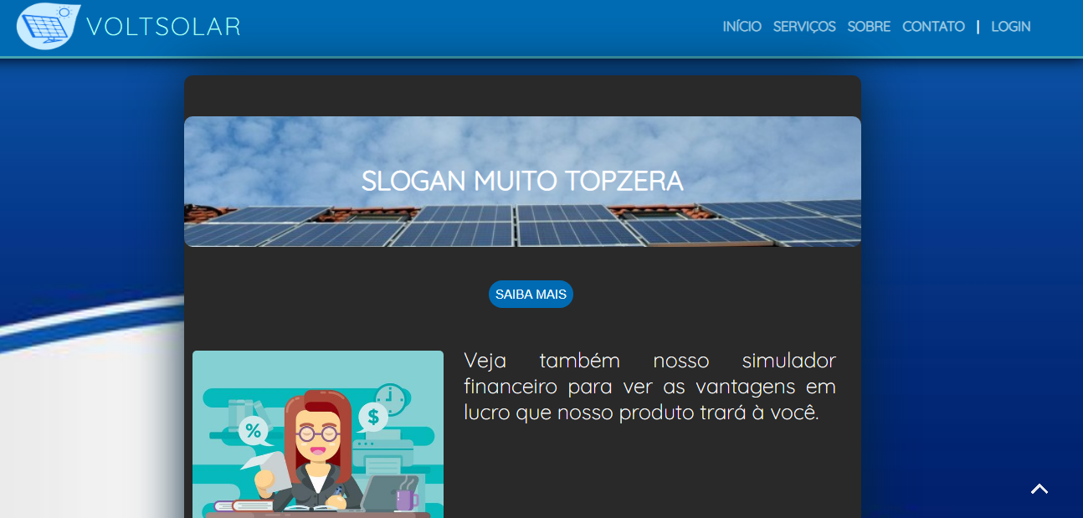
DEMONSTRAÇÃO SITE

Slide 26
MANUAL

Slide 27

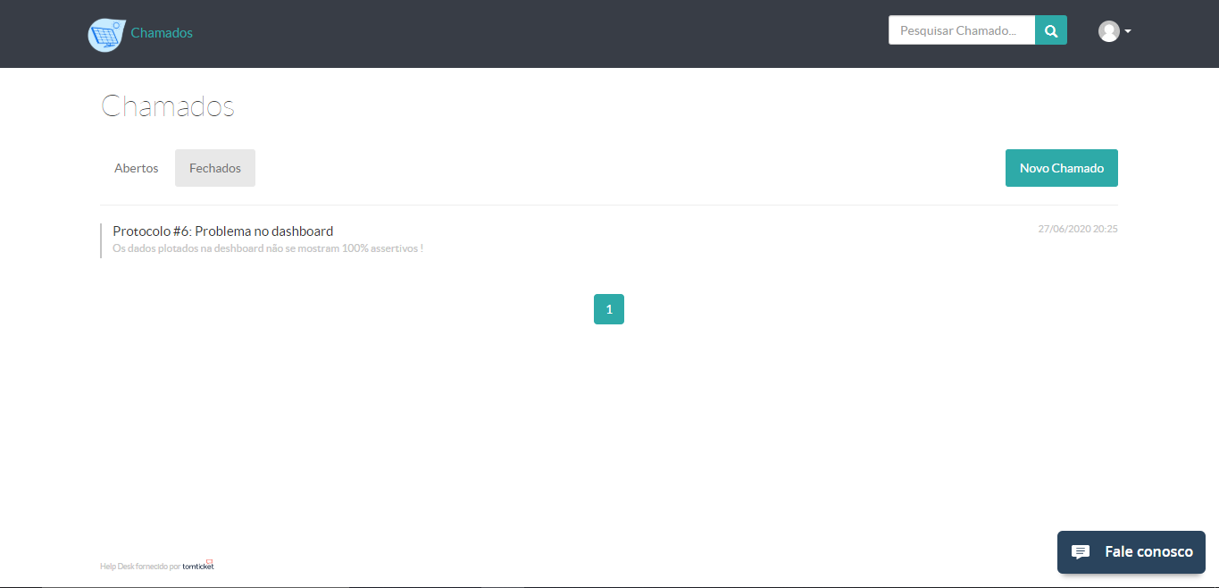
FERRAMENTA HELPDESK

Slide 28
COLABORAÇÃO DE CADA INTEGRANTE EM CADA ATIVIDADE
JU
DESENVOLVIMENTO DO SITE *
ESTILIZAÇÃO DASHBOARD
FLUXOGRAMA
FERRAMENTA DE GESTÃO
JULIANA
DESENVOLVIMENTO DO SITE
ESTILIZAÇÃO DASHBOARD
FLUXOGRAMA
TABELA QUARTIL
MANUAL DE INSTALAÇÃO
EWERTON
DESENVOLVIMENTO DO SITE
CONTEXTUALIAZAÇÃO
SIMULADOR FINANCEIRO
VALIDAÇÃO DE CADASTRO
MANUAL DE INSTALAÇÃO
FLUXOGRAMA
GABRIEL
DESENVOLVIMENTO DO SITE
MODELAGEM E CONEXÃO DO BANCO DE DADOS
LOGIN E CADASTRO FUNCIONAL
ESTILIZAÇÃO DASHBOARD
FERRAMENTA DE HELPDESK
MANUAL DE INSTALAÇÃO
CONTEXTUALIAZAÇÃO
BRUNA
DESENVOLVIMENTO DO SITE
DESENHOS DE SOLUÇÃO HLD E LLD
POWER POINT
ESTILIZAÇÃO DASHBOARD
MANUAL DE INSTALAÇÃO
FLUXOGRAMA
PEDRO
DESENVOLVIMENTO DO SITE
CONTEXTUALIZAÇÃO
FLUXOGRAMA
ESTILIZAÇÃO DASHBOARD
MANUAL DE INSTALAÇÃO
TABELA DE RISCOS
FERRAMENTA DE HELPDESK

Slide 29
Agradecimentos

Slide 30
Obrigado(a) pela atenção de todos!

